Slide 1
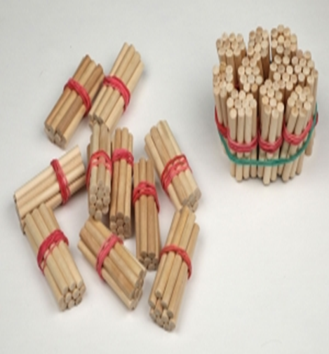
Методика обучения письменному сложению и вычитанию на счётных палочках по системе РКШ
Подготовила учитель начальных классов МАОУ Заозерной СОШ №16 Ветошкина Татьяна Петровна.

Slide 2
Методика обучения письменному сложению
Нам нужно сложить 265 и 146.
Выложите на парте два этих числа из счетных палочек так, чтобы сотни лежали под сотнями, десятки под десятками, а единицы под единицами.
Запишем наш пример столбиком в тетрадь.

Slide 3
Методика обучения письменному сложению
Сложите сначала единицы с единицами. Сколько палочек единиц у вас получилось? – 11. Свяжите 10 единиц в пучок-десяток и полижите его над десятками.
Сколько палочек единиц у вас осталось? – 1 палочка. Положите её ниже.
Запишем наш пример в тетрадь. Под единицы запишем 1, а над десятками 1 новый образованный десяток.

Slide 4
Методика обучения письменному сложению
Теперь сложим десятки. Складывать будем с нового образованного десятка. Сложите 1, 6 и 4.
Сколько десятков у вас получилось? Получилось 11 десятков. Свяжите 10 пучков-десятков в новую сотню и положите её над сотнями.
Сколько десятков осталось? – 1 десяток. Положите его ниже.
Запишем наш пример в тетрадь. Под десятками запишем 1, а над сотнями напишем 1 новую образованную сотню.

Slide 5
Методика обучения письменному сложению
Теперь сложим сотни. Складывать будем с новой образованной сотни. Сложите 1, 2 и 1.
Сколько сотен у вас получилось? Получилось 4 сотни.
Запишем наш пример в тетрадь. Под сотнями запишем 4.
Посмотрите сколько сотен, десятков и единиц у вас получилось? - У нас получилось 4 сотни, 1 десяток и 1 единица.
Какое это число? – 411.

Slide 6
Методика обучения письменному вычитанию.
Нам нужно от 500 отнять 347.
Положите перед собой 5 пучков сотен.
Запишем наш пример в тетрадь столбиком.

Slide 7
Методика обучения письменному вычитанию.
Сначала нам нужно отнять 7 единиц.
Можем ли мы это сделать? – Нет, т.к. в числе 500 нет единиц.
Что будем делать? - Развяжем 1 сотню на 10 десятков. У нас получилось 4 сотни и 10 десятков.
Давайте в примере над сотнями поставим точку, чтобы не забыть, что 1 сотню мы развязали.

Slide 8
Методика обучения письменному вычитанию.
Можем ли мы сейчас отнять 7 единиц? – Нет, у нас есть 4 сотни, 10 десятков и нет единиц.
Что будем делать? - Развяжем 1 десяток на 10 единиц. У нас получилось 4 сотни, 9 десятков и 10 единиц.
Давайте в примере над десятками поставим цифру 9, чтобы не забыть, что у нас получилось 9 десятков, а над единицами запишем число 10, т.к. мы получили 10 единиц.

Slide 9
Методика обучения письменному вычитанию.
Можем ли мы сейчас отнять 7 единиц? – Можем. Выполните вычитание. Для этого отложите в сторону 7 единиц.
Сколько единиц осталось? – 3 единицы.
Давайте запишем это число под единицами в нашем примере.

Slide 10
Методика обучения письменному вычитанию.
Сейчас мы будем отнимать десятки. Сколько десятков в нашем числе? – 9 десятков.
Сколько нужно отнять? – Нужно отнять 4 десятка. Отнимите 4 десятка и положите их в сторону к единицам.
Сколько десятков осталось? - Осталось 5 десятков.
Запишите в примере под десятками число 5.

Slide 11
Методика обучения письменному вычитанию.
Сколько сотен в нашем числе? - В нашем числе 4 сотни.
А почему в нашем числе 4 сотни? – Одну мы развязали.
Сколько сотен нам нужно отнять? -Нужно отнять 3 сотни.
Отнимите и положите их к десяткам и единицам.
Сколько сотен у нас осталось? - Осталось 1 сотня, запишем число 1 под сотнями.

Slide 12
Методика обучения письменному вычитанию.
Итак мы отняли от числа 500, 347. Для начала мы развязали сотни, у нас осталось 4 сотни и отметили это точкой, затем развязали десятки и над десятками подписали число 9, а над единицами число 10. Отняли из единиц число 7 и получили 3, отняли из 9 десятков 4 десятка и получили 5 десятков, отняли из 4 сотен 3 сотни и получили 1 сотню. В итоге мы получили 1 сотню, 5 десятков и 3 единицы или число 153.
Посчитайте сотни, десятки и единицы, которые мы откладывали в стороне. – В стороне мы отложили 3 сотни, 4 десятка и 7 единиц или число 347.
То ли число мы отнимали? – Да.

